Slide 1
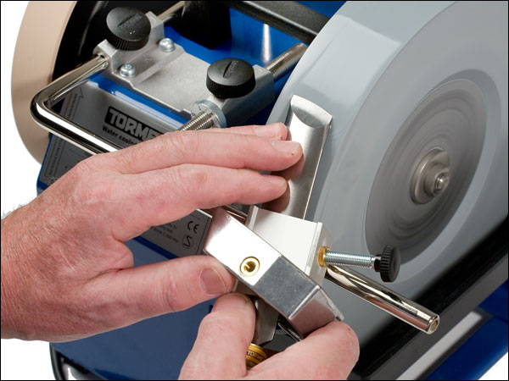
Правила и приемы заточки и доводки лезвий стамесок

Slide 2
Правила безопасности
Не допускать заклинивания заточного круга затачиваемым инструментом, так как раскалывание круга приводит к выбросу инструмента и кусков круга с большой скоростью.
Затачивать инструмент учащемуся разрешается только с опорой на подручник.
Затачиваемый инструмент подводить к заточному кругу плавно и держать так, чтобы его не выбросило кругом.
При заточке на торце круга опасно касаться зажимной шайбы.
Все виды заточек проводить только с разрешения учителя и строго под его надзором.
Внимательно пронаблюдать заточку, как это делает учитель, затем выполнять учащемуся самому.

Slide 3
Заточной станок
Заточной станок состоит из заточного круга, насаженного на вал и приводимого во вращения от электродвигателя

Slide 4
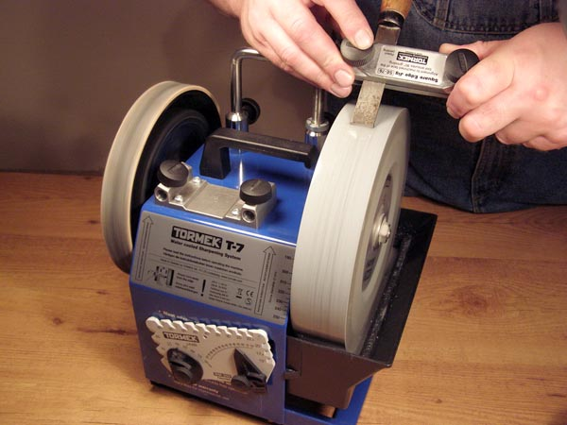
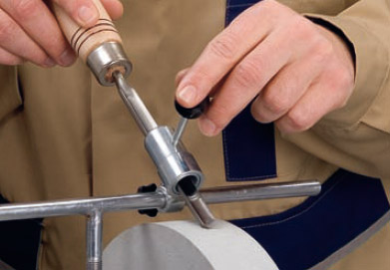
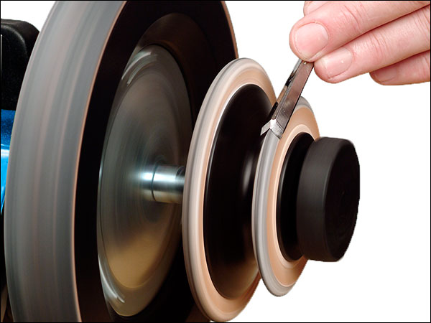
Заточка стамески
Чтобы режущую кромку сделать острой, необходима заточка лезвия стамески.
Затачивать стамеску можно как на цилиндрической поверхности заточного круга, так и на торцевых.
Заточку ведут в защитных очках.
Затачивают на режущих инструментах обычно заднюю поверхность лезвия, периодически охлаждая в в ванночке с водой.
Затачиваемый инструмент надежно прижимают к подручнику (упору) и плавно подводят его лезвие к вращающемуся кругу.
При заточке полукруглой стамески ее поворачивают относительно своей оси.
Стамеску после заточки правят и доводят на абразивном мелкозернистом бруске и оселке.

Slide 5
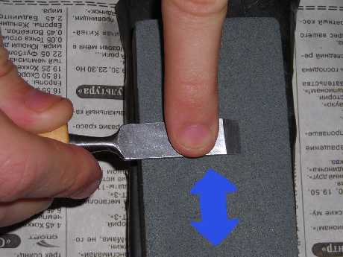
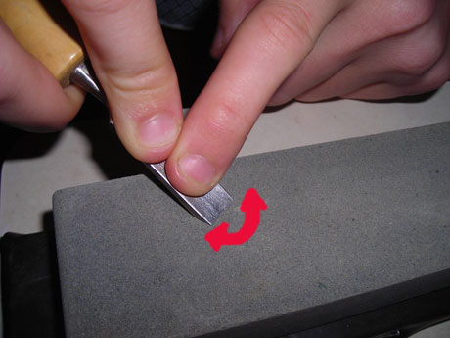
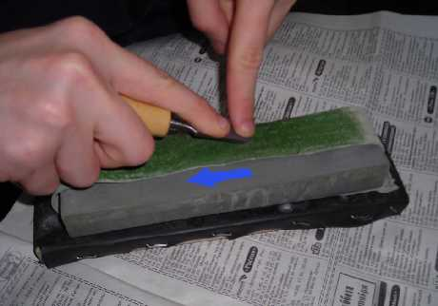
Правка и доводка стамески
Правят стамеску, убирая заусенцы.
Стамеску берут правой рукой и плотно прижимают к бруску задней поверхностью, совершая перекрестные и круговые движения.
Правят до тех пор, пока заусенцы не исчезнут (отломаются или срежутся).
Доводку лезвия выполняют по задней и передней поверхностям на мелкозернистом оселке, совершая перекрестные и круговые движения, смывая водой пыль.
Остроту режущей кромки проверяют резанием деревянного бруска.

